Slide 1
Manual Java JDBC para BBDD MySQL
Por Samuel Gardón Prieto

Slide 2


ÍNDICE
XAMPP
Conexión a la BBDD.
Consultas a la BBDD.
Nuevas entradas.
Borrado de entradas.
Actualización de datos.
Interfaz gráfica

Slide 3

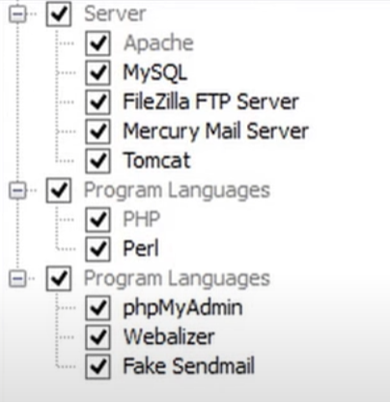
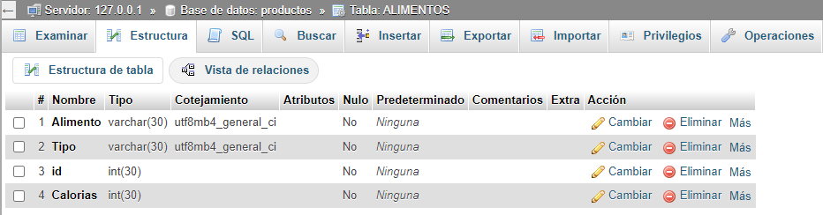
XAMPP
XAMPP es una distribución de Apache gratuita y fácil de instalar
que contiene MariaDB, PHP y Perl.

Slide 4
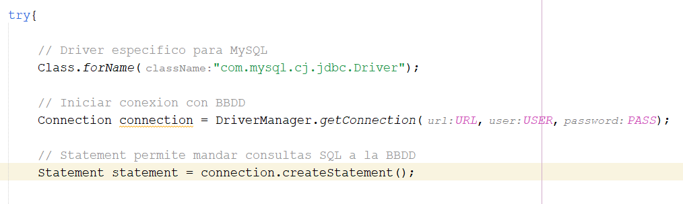
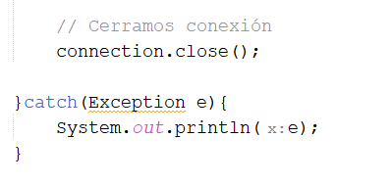
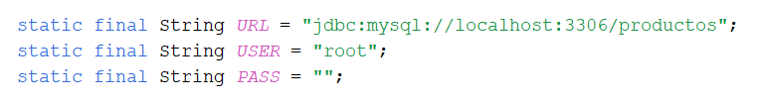
Conexión a la base de datos.

Slide 5
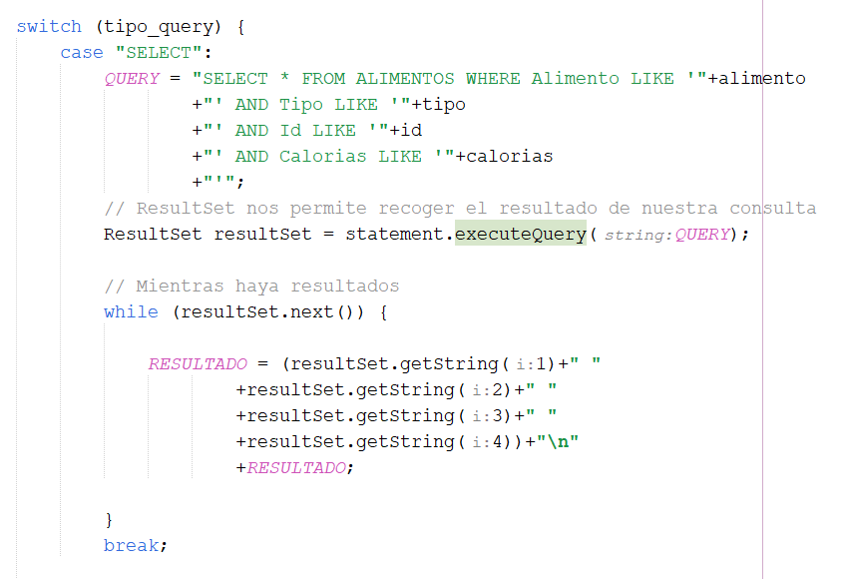

Consultas a la base de datos.

Slide 6
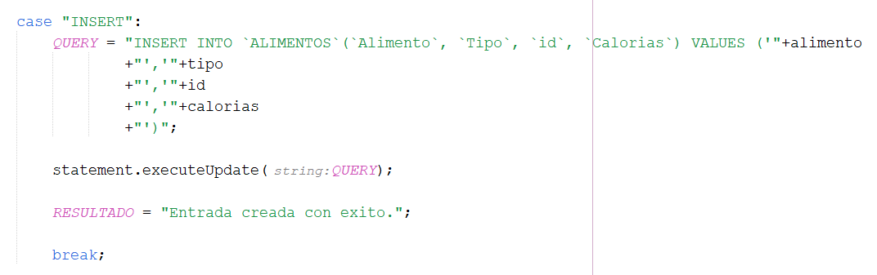
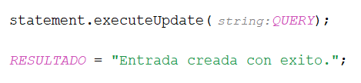
Nuevas entradas.

Slide 7
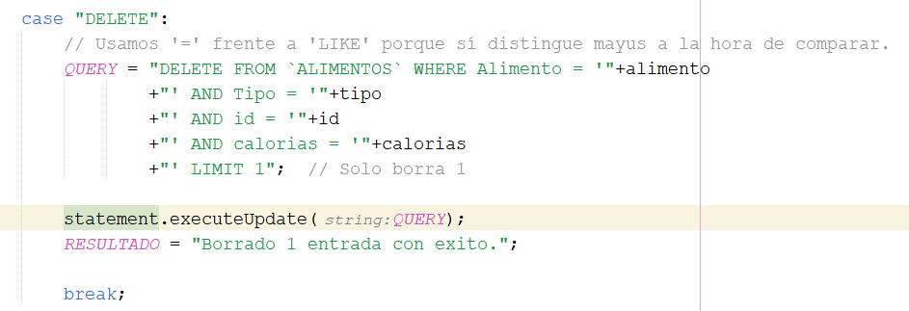
Borrado de entradas.

Slide 8
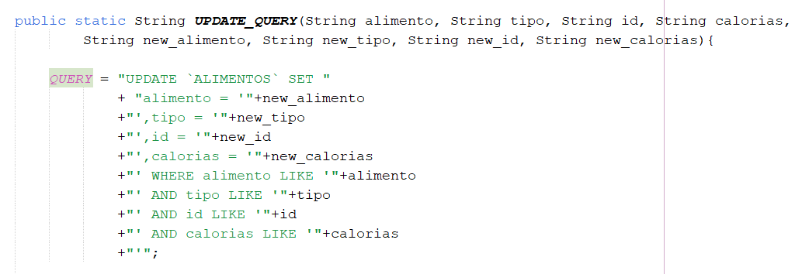
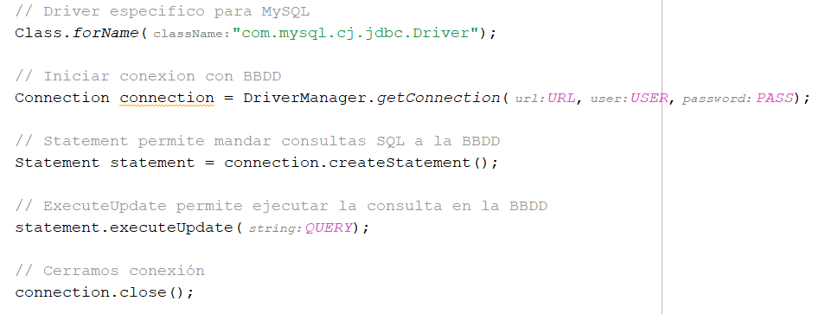
Actualización de datos.

Slide 9
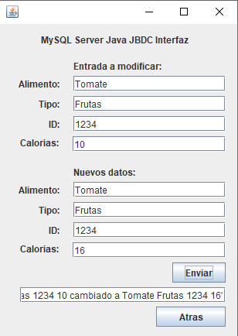
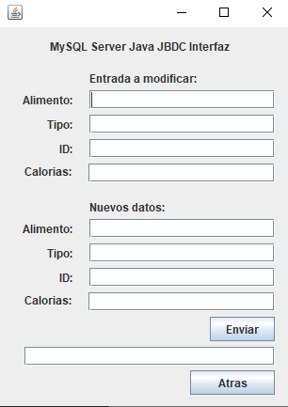
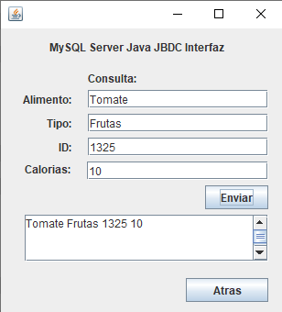
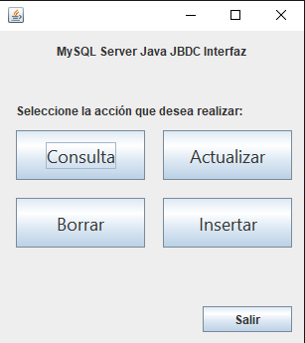
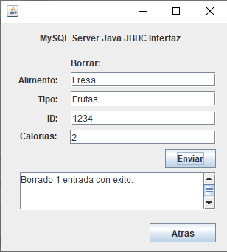
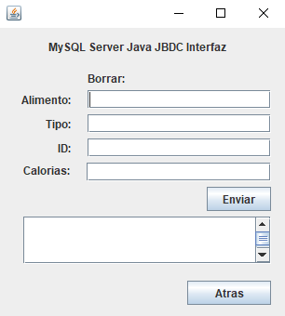
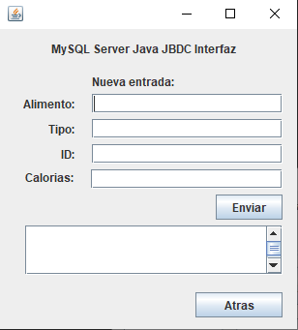
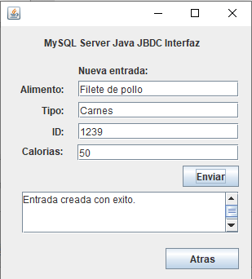
Interfaz gráfica

Slide 10
FIN

